Slide 1
通信原理
第10章 模拟信号的数字传输

Slide 2
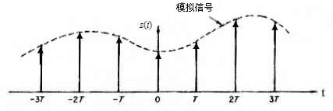
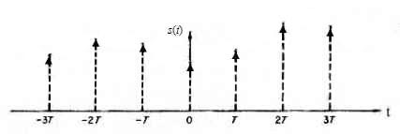
第10章模拟信号的数字传输
10.1 引言
  数字化3步骤：抽样、量化和编码
抽样信号
抽样信号
量化信号
011
100
100
011
011
100
100
编码信号
t

Slide 3

第10章模拟信号的数字传输
10.2 模拟信号的抽样
  10.2.1 低通模拟信号的抽样定理
      抽样定理：设一个连续模拟信号m(t)中的最高频率 < f_{H}，则以间隔时间为T ≤ 1/2f_{H}的周期性冲激脉冲对它抽样时，m(t)将被这些抽样值所完全确定。
      【证】设有一个最高频率小于f_{H}的信号m(t) 。将这个信号和周期性单位冲激脉冲δ_{T}(t)相乘，其重复周期为T，重复频率为f_{s} = 1/T。乘积就是抽样信号，它是一系列间隔为T 秒的强度不等的冲激脉冲。这些冲激脉冲的强度等于相应时刻上信号的抽样值。现用m_{s}(t) = Σm(kT)表示此抽样信号序列。故有
      用波形图示出如下：

Slide 4
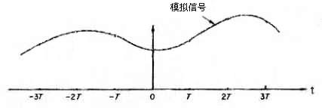
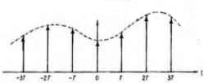
第10章模拟信号的数字传输
m(t)
(a)
δ_{T}(t)
-3T
-2T
-T
0
T
2T
3T
(c)
m_{s}(t)
(e)

Slide 5

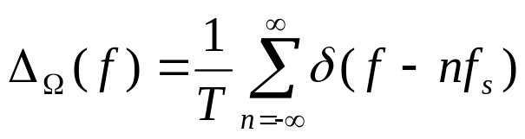

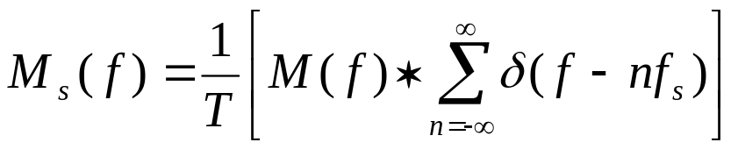
第10章模拟信号的数字传输
      令M(f)、Δ_{Ω}(f)和M_{s}(f)分别表示m(t)、δ_{T}(t)和m_{s}(t)的频谱。按照频率卷积定理，m(t)δ_{T}(t)的傅里叶变换等于M(f)和Δ_{Ω}(f)的卷积。因此，m_{s}(t)的傅里叶变换M_{s}(f)可以写为：
      而Δ_{Ω}(f)是周期性单位冲激脉冲的频谱，它可以求出等于：
      式中，
      将上式代入 M_{s}(f)的卷积式，得到

Slide 6
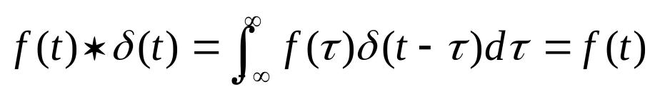
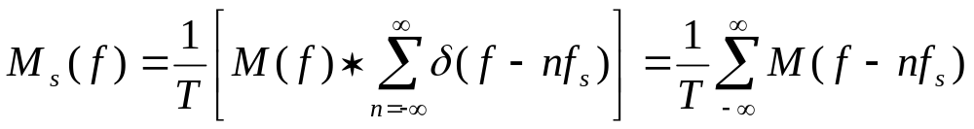
第10章模拟信号的数字传输
      上式中的卷积，可以利用卷积公式：
      进行计算，得到
      上式表明，由于M(f - nf_{s})是信号频谱M(f)在频率轴上平移了nf_{s}的结果，所以抽样信号的频谱M_{s}(f)是无数间隔频率为f_{s}的原信号频谱M(f)相叠加而成。
      用频谱图示出如下：

Slide 7

第10章模拟信号的数字传输
|M(f)|
f
-f_{H}
f_{H}
Δ_{Ω} (f)
f_{s}
-2/T
-1/T
0
1/T
2/T
f
|M_{s}(f)|
f_{s}
-f_{H}
f_{H}
f
0

Slide 8

第10章模拟信号的数字传输
      因为已经假设信号m(t)的最高频率小于f_{H}，所以若频率间隔f_{s} ≥ 2f_{H}，则M_{s}(f)中包含的每个原信号频谱M(f)之间互不重叠，如上图所示。这样就能够从M_{s}(f)中用一个低通滤波器分离出信号m(t)的频谱M(f)，也就是能从抽样信号中恢复原信号。
      这里，恢复原信号的条件是：
      即抽样频率f_{s}应不小于f_{H}的两倍。这一最低抽样速率2f_{H}称为奈奎斯特速率。与此相应的最小抽样时间间隔称为奈奎斯特间隔。

Slide 9
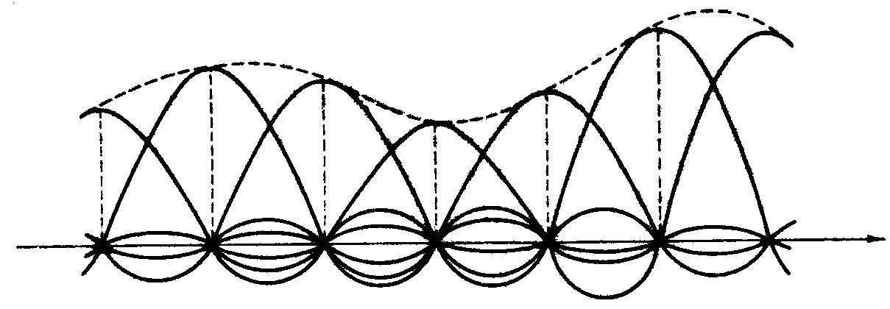
第10章模拟信号的数字传输
      恢复原信号的方法：从上图可以看出，当f_{s} ≥ 2f_{H}时，用一个截止频率为f_{H}的理想低通滤波器就能够从抽样信号中分离出原信号。从时域中看，当用抽样脉冲序列冲激此理想低通滤波器时，滤波器的输出就是一系列冲激响应之和，如下图所示。这些冲激响应之和就构成了原信号。
      理想滤波器是不能实现的。实用滤波器的截止边缘不可能做到如此陡峭。所以，实用的抽样频率f_{s}必须比2f_{H} 大一些。
      例如，典型电话信号的最高频率通常限制在3400 Hz，而抽样频率通常采用8000 Hz。
t

Slide 10
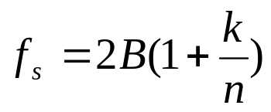


第10章模拟信号的数字传输
  10.2.2 带通模拟信号的抽样定理
      设带通模拟信号的频带限制在f_{L}和f_{H}之间，如图所示。
      即其频谱最低频率大于f_{L}，最高频率小于f_{H}，信号带宽B = f_{H} －f_{L}。可以证明，此带通模拟信号所需最小抽样频率f_{s}等于
      式中，B － 信号带宽；
      n － 商(f_{H} / B)的整数部分，n =1，2，…；
      k － 商(f_{H} / B)的小数部分，0 < k < 1。
      按照上式画出的f_{s}和f_{L}关系曲线示于下图：
-f_{H}
-f_{L}
0
f_{L}
f_{H}
f

Slide 11
第10章模拟信号的数字传输
      由于原信号频谱的最低频率f_{L}和最高频率f_{H}之差永远等于信号带宽B，所以当0 ≤ f_{L} < B时，有B ≤ f_{H} < 2B。这时n = 1，而上式变成了f_{s} = 2B(1 + k)。故当k从0变到1时，f_{s}从2B变到4B，即图中左边第一段曲线。当f_{L}＝B时，f_{H}＝2B，这时n = 2。故当k＝0时，上式变成了f_{s} = 2B，即f_{s}从4B跳回2B。当B ≤ f_{L} < 2B时，有2B ≤ f_{H} < 3B。这时，n = 2，上式变成了f_{s} = 2B(1 + k/2)，故若k从0变到1，则f_{s}从2B变到3B，即图中左边第二段曲线。当f_{L}＝2B时，f_{H}＝3B，这时n = 3。当k＝0时，上式又变成了f_{s} = 2B，即f_{s}从3B又跳回2B。依此类推。
4B
f_{s}
3B
2B
B
0
B
2B
3B
4B
5B
6B
f_{L}

Slide 12
第10章模拟信号的数字传输
      由上图可见，当f_{L} = 0时，f_{s} ＝2B，就是低通模拟信号的抽样情况；当f_{L}很大时，f_{s}趋近于2B。f_{L}很大意味着这个信号是一个窄带信号。许多无线电信号，例如在无线电接收机的高频和中频系统中的信号，都是这种窄带信号。所以对于这种信号抽样，无论f_{H}是否为B的整数倍，在理论上，都可以近似地将f_{s}取为略大于2B。
      图中的曲线表示要求的最小抽样频率f_{s}，但是这并不意味着用任何大于该值的频率抽样都能保证频谱不混叠。

Slide 13
第10章模拟信号的数字传输
10.3 模拟脉冲调制
  模拟脉冲调制的种类
    周期性脉冲序列有4个参量：脉冲重复周期、脉冲振幅、脉冲宽度和脉冲相位（位置）。
    其中脉冲重复周期（抽样周期）一般由抽样定理决定，故只有其他3个参量可以受调制。
    3种脉冲调制：
      脉冲振幅调制(PAM)
      脉冲宽度调制(PDM)
      脉冲位置调制(PPM)
    仍然是模拟调制，因为其代表信息的参量仍然是可以连续变化的。

Slide 14
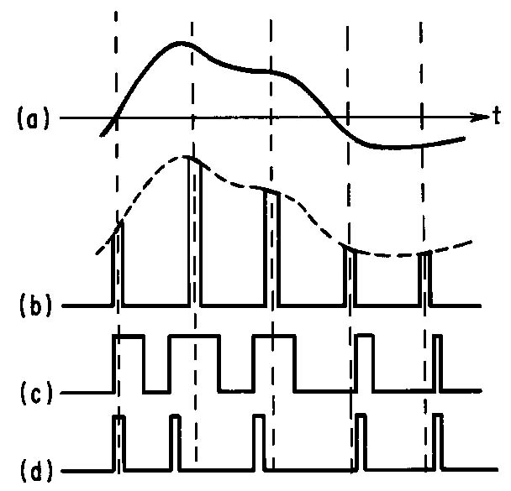
第10章模拟信号的数字传输
  模拟脉冲调制波形
（a）模拟基带信号 (b) PAM信号
(c) PDM信号 (d) PPM信号

Slide 15
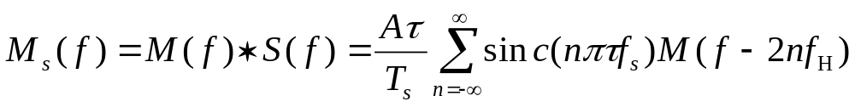

第10章模拟信号的数字传输
  PAM调制
    PAM调制信号的频谱
      设：基带模拟信号的波形为m(t)，其频谱为M(f)；用这个信号对一个脉冲载波s(t)调幅，s(t)的周期为T_{s}，其频谱为S(f)；脉冲宽度为τ，幅度为A；并设抽样信号m_{s}(t)是m(t)和s(t)的乘积。
      则抽样信号m_{s}(t)的频谱就是两者频谱的卷积：
      式中 sinc(n τf_{s}) = sin(n τf_{s}) / (n τf_{s})

Slide 16

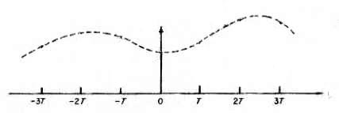

第10章模拟信号的数字传输
    PAM调制过程的波形和频谱图
m(t)
M(f)
-f_{H}
0
f_{H}
(a)
(b)
f
s(t)
|S(f)|
A
f_{s}
-3T
-2T
-T
0
T
2T
3T
t
-1/T
0
1/T
(c)
f
(d)
m_{s}(t)
f_{s}
t
-f_{H}
f
(e)
(f)

Slide 17
第10章模拟信号的数字传输
      由上图看出，若s(t)的周期T_{s}≤ (1/2f_{H})，或其重复频率f_{s} ≥ 2f_{H}，则采用一个截止频率为f_{H}的低通滤波器仍可以分离出原模拟信号。
    自然抽样和平顶抽样
      在上述PAM调制中，得到的已调信号m_{s}(t)的脉冲顶部和原模拟信号波形相同。这种PAM常称为自然抽样。在实际应用中，则常用“抽样保持电路”产生PAM信号。这种电路的原理方框图如右：
保持电路
m_{H}(t)
m_{s}(t)
H(f)
m(t)
M_{s}(f )
M_{H}(f)
δ_{T}(t)

Slide 18

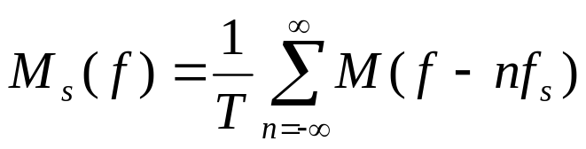
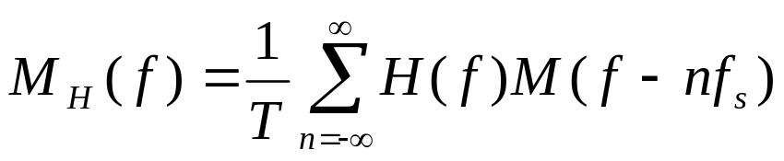
第10章模拟信号的数字传输
      平顶抽样输出波形
      平顶抽样输出频谱
      设保持电路的传输函数为H(f)，则其输出信号的频谱M_{H}(f)为：
      上式中的M_{s}(f)用
      代入，得到
t

Slide 19
第10章模拟信号的数字传输
      比较上面的M_{H}(f)表示式和M_{s}(f)表示式可见，其区别在于和式中的每一项都被H(f)加权。因此，不能用低通滤波器恢复（解调）原始模拟信号了。但是从原理上看，若在低通滤波器之前加一个传输函数为1/H(f)的修正滤波器，就能无失真地恢复原模拟信号了。

Slide 20
第10章模拟信号的数字传输
10.4 抽样信号的量化
  10.4.1 量化原理
    设模拟信号的抽样值为m(kT)，其中T是抽样周期，k是整数。此抽样值仍然是一个取值连续的变量。若仅用N个不同的二进制数字码元来代表此抽样值的大小，则N个不同的二进制码元只能代表M = 2^{N}个不同的抽样值。因此，必须将抽样值的范围划分成M个区间，每个区间用一个电平表示。这样，共有M个离散电平，它们称为量化电平。用这M个量化电平表示连续抽样值的方法称为量化。

Slide 21
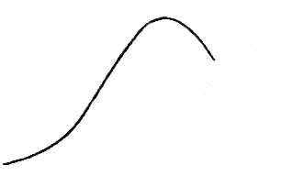
第10章模拟信号的数字传输
    量化过程图
    M个抽样值区间是等间隔划分的，称为均匀量化。M个抽样值区间也可以不均匀划分，称为非均匀量化。
信号实际值
q₆
•
信号量化值
m₅
•
q₅
•
量化误差
m₄
m(6T)
m_{q}(6T)
q₄
m(t)
•
m₃
t
T
2T
3T
4T
5T
6T
7T
q₃
•
m₂
q₂
•
m₁
q₁
• － 信号实际值
－ 信号量化值

Slide 22

第10章模拟信号的数字传输
    量化一般公式
      设：m(kT)表示模拟信号抽样值，m_{q}(kT)表示量化后的量化信号值，q₁, q₂,…,q_{i}, …, q₆是量化后信号的6个可能输出电平，m₁, m₂, …,m_{i}, …, m₅为量化区间的端点。
      则可以写出一般公式：
      按照上式作变换，就把模拟抽样信号m(kT)变换成了量化后的离散抽样信号，即量化信号。

Slide 23
第10章模拟信号的数字传输
    量化器
      在原理上，量化过程可以认为是在一个量化器中完成的。量化器的输入信号为m(kT)，输出信号为m_{q}(kT) ，如下图所示。
      在实际中，量化过程常是和后续的编码过程结合在一起完成的，不一定存在独立的量化器。
量化器
m(kT)
m_{q}(kT)

Slide 24
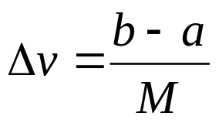

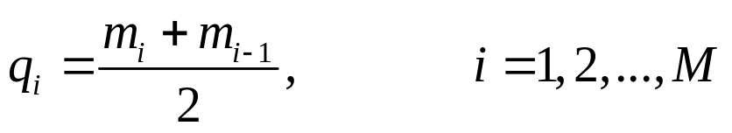
第10章模拟信号的数字传输
  10.4.2 均匀量化
    均匀量化的表示式
      设模拟抽样信号的取值范围在a和b之间，量化电平数为M，则在均匀量化时的量化间隔为
      且量化区间的端点为
      若量化输出电平q_{i}取为量化间隔的中点，则
      显然，量化输出电平和量化前信号的抽样值一般不同，即量化输出电平有误差。这个误差常称为量化噪声，并用信号功率与量化噪声之比衡量其对信号影响的大小。
i = 0, 1, …, M

Slide 25
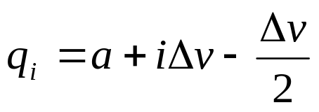
第10章模拟信号的数字传输
    均匀量化的平均信号量噪比
      在均匀量化时，量化噪声功率的平均值N_{q}可以用下式表示
      式中， m_{k}为模拟信号的抽样值，即m(kT)；
      m_{q}为量化信号值，即m_{q}(kT)；
      f(m_{k})为信号抽样值m_{k}的概率密度；
      E表示求统计平均值；
      M为量化电平数；

Slide 26
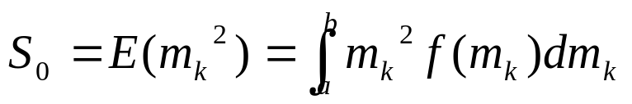
第10章模拟信号的数字传输
      信号m_{k}的平均功率可以表示为
      若已知信号m_{k}的功率密度函数，则由上两式可以计算出平均信号量噪比。

Slide 27
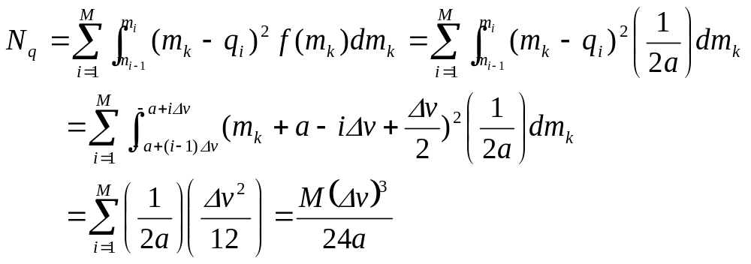

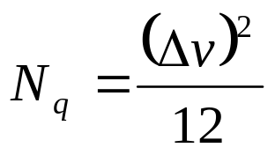
第10章模拟信号的数字传输
      【例10.1】设一个均匀量化器的量化电平数为M，其输入信号抽样值在区间[-a, a]内具有均匀的概率密度。试求该量化器的平均信号量噪比。
      【解】
      因为
      所以有

Slide 28
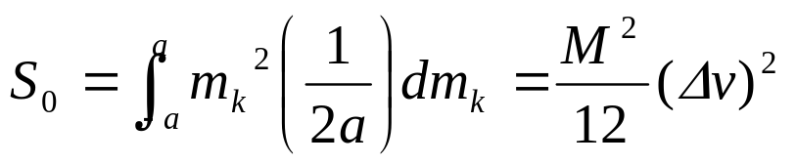
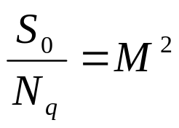
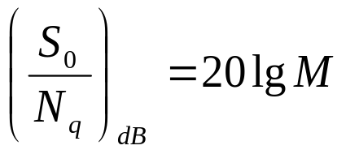
第10章模拟信号的数字传输
      另外，由于此信号具有均匀的概率密度，故信号功率等于
      所以，平均信号量噪比为
      或写成
      由上式可以看出，量化器的平均输出信号量噪比随量化电平数M的增大而提高。
dB

Slide 29
第10章模拟信号的数字传输
  10.4.3 非均匀量化
    非均匀量化的目的：在实际应用中，对于给定的量化器，量化电平数M和量化间隔Δv都是确定的，量化噪声N_{q}也是确定的。但是，信号的强度可能随时间变化（例如，语音信号）。当信号小时，信号量噪比也小。所以，这种均匀量化器对于小输入信号很不利。为了克服这个缺点，改善小信号时的信号量噪比，在实际应用中常采用非均匀量化。

Slide 30
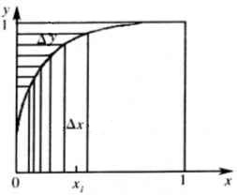
第10章模拟信号的数字传输
    非均匀量化原理
      在非均匀量化时，量化间隔随信号抽样值的不同而变化。信号抽样值小时，量化间隔Δv也小；信号抽样值大时，量化间隔Δv也变大。
      实际中，非均匀量化的实现方法通常是在进行量化之前，先将信号抽样值压缩，再进行均匀量化。这里的压缩是用一个非线性电路将输入电压x变换成输出电压y：y = f(x)
      如右图所示：
      图中纵坐标y 是均匀刻
      度的，横坐标x 是非均
      匀刻度的。所以输入电
      压x越小，量化间隔也就
      越小。也就是说，小信号
      的量化误差也小。

Slide 31
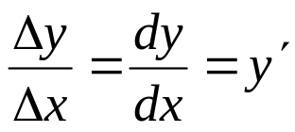
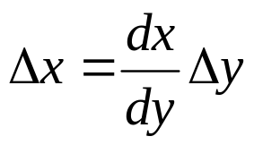
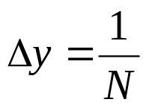
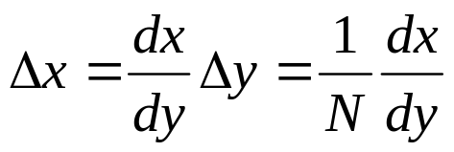
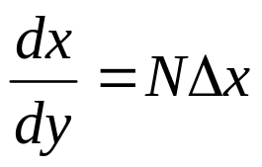
第10章模拟信号的数字传输
    非均匀量化的数学分析
      当量化区间划分很多时，在每一量化区间内压缩特性曲线可以近似看作为一段直线。因此，这段直线的斜率可以写为：
      并有
      设此压缩器的输入和输出电压范围都限制在0和1之间，即作归一化，且纵坐标y 在0和1之间均匀划分成N个量化区间，则每个量化区间的间隔应该等于
      将其代入上式，得到

Slide 32
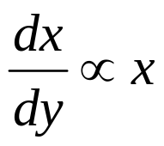
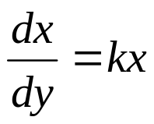

第10章模拟信号的数字传输
      为了对不同的信号强度保持信号量噪比恒定，当输入电压x减小时，应当使量化间隔Δx 按比例地减小，即要求
      Δx ∝ x
      因此上式可以写成
      或
      式中，k － 比例常数。
      上式是一个线性微分方程，其解为：

Slide 33

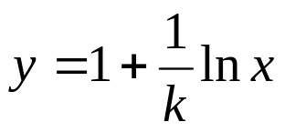
第10章模拟信号的数字传输
      为了求出常数c，将边界条件 (当x = 1时，y = 1)，代入上式，得到 k + c =0
      故求出 c = -k
      将c 的值代入上式，得到
      即要求y ＝f(x)具有如下形式：
      由上式看出，为了对不同的信号强度保持信号量噪比恒定，在理论上要求压缩特性具有对数特性。但是，该式不符合因果律，不能物理实现，因为当输入x ＝0时，输出y ＝- ∞，其曲线和上图中的曲线不同。所以，在实用中这个理想压缩特性的具体形式，按照不同情况，还要作适当修正，使当x＝0时，y＝0。

Slide 34
第10章模拟信号的数字传输
      关于电话信号的压缩特性，国际电信联盟(ITU)制定了两种建议，即A压缩律和μ压缩律，以及相应的近似算法 － 13折线法和15折线法。我国大陆、欧洲各国以及国际间互连时采用A律及相应的13折线法，北美、日本和韩国等少数国家和地区采用μ律及15折线法。下面将分别讨论这两种压缩律及其近似实现方法。

Slide 35
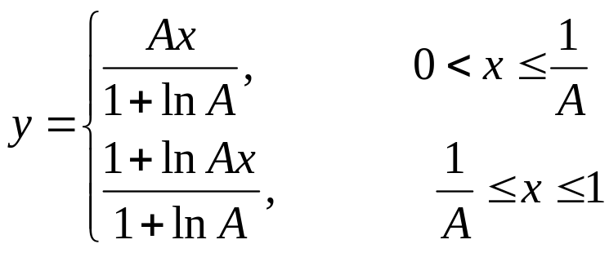
第10章模拟信号的数字传输
    A压缩律
      A压缩律是指符合下式的对数压缩规律：
      式中，x － 压缩器归一化输入电压；
      y － 压缩器归一化输出电压；
      A － 常数，它决定压缩程度。
      A 律是从前式修正而来的。它由两个表示式组成。第一个表示式中的y和x成正比，是一条直线方程；第二个表示式中的y和x是对数关系，类似理论上为保持信号量噪比恒定所需的理想特性的关系。

Slide 36

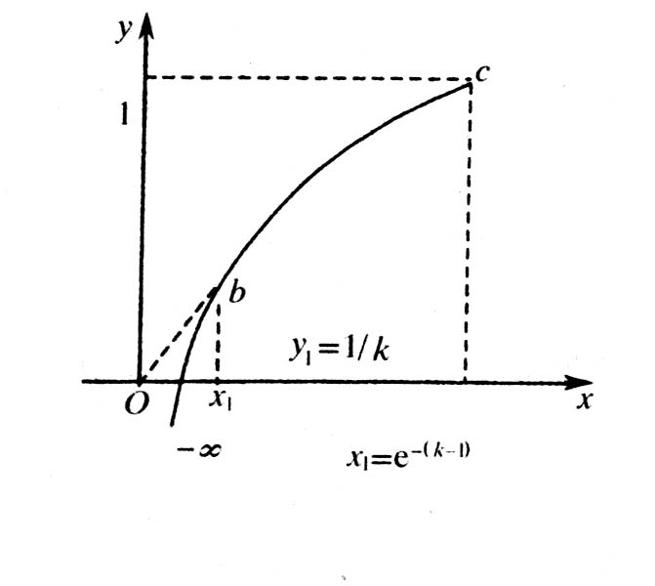
第10章模拟信号的数字传输
      A律的导出
      由式
      画出的曲线示于下图中。为了使此曲线通过原点，修正的办法是通过原点对此曲线作切线ob，用直线段ob代替原曲线段，就得到A律。此切点b的坐标(x₁, y₁)为
      或 （1/A, Ax₁/(1+lnA)）
      A律是物理可实现的。其中的常
      数A不同，则压缩曲线的形状不
      同，这将特别影响小电压时的
      信号量噪比的大小。在实用中，
      选择A等于87.6。
y₁

Slide 37
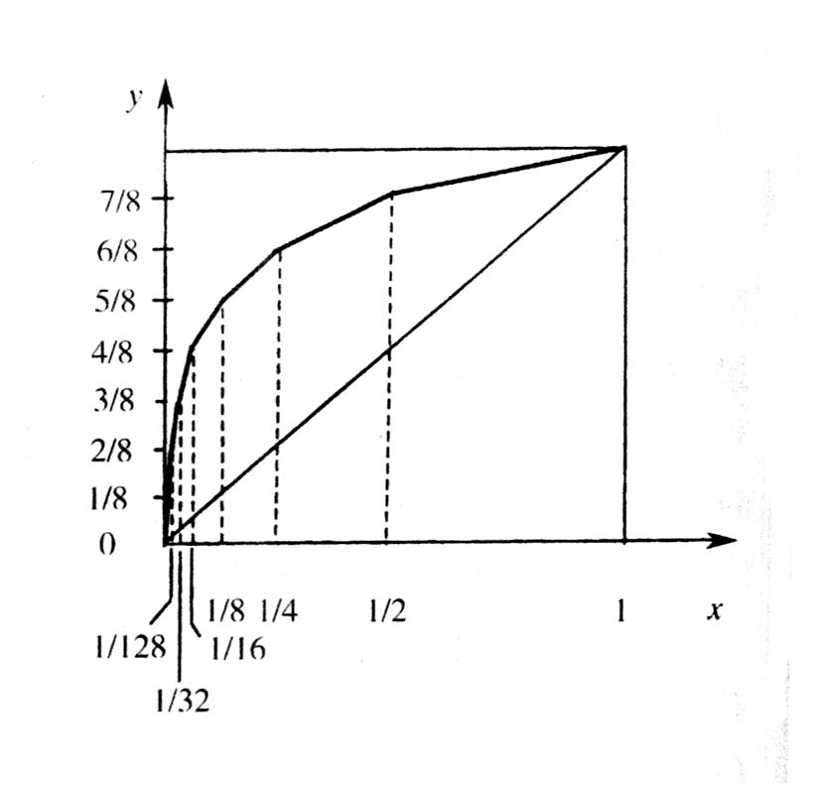
第10章模拟信号的数字传输
    13折线压缩特性 － A律的近似
      A律表示式是一条平滑曲线，用电子线路很难准确地实现。这种特性很容易用数字电路来近似实现。13折线特性就是近似于A律的特性。在下图中示出了这种特性曲线：

Slide 38
第10章模拟信号的数字传输
      图中横坐标x在0至1区间中分为不均匀的8段。1/2至1间的线段称为第8段；1/4至1/2间的线段称为第7段；1/8至1/4间的线段称为第6段；依此类推，直到0至1/128间的线段称为第1段。图中纵坐标y 则均匀地划分作8段。将与这8段相应的座标点(x, y)相连，就得到了一条折线。由图可见，除第1和2段外，其他各段折线的斜率都不相同。在下表中列出了这些斜率：
折线段号 | 1 | 2 | 3 | 4 | 5 | 6 | 7 | 8
斜 率 | 16 | 16 | 8 | 4 | 2 | 1 | 1/2 | 1/4

Slide 39
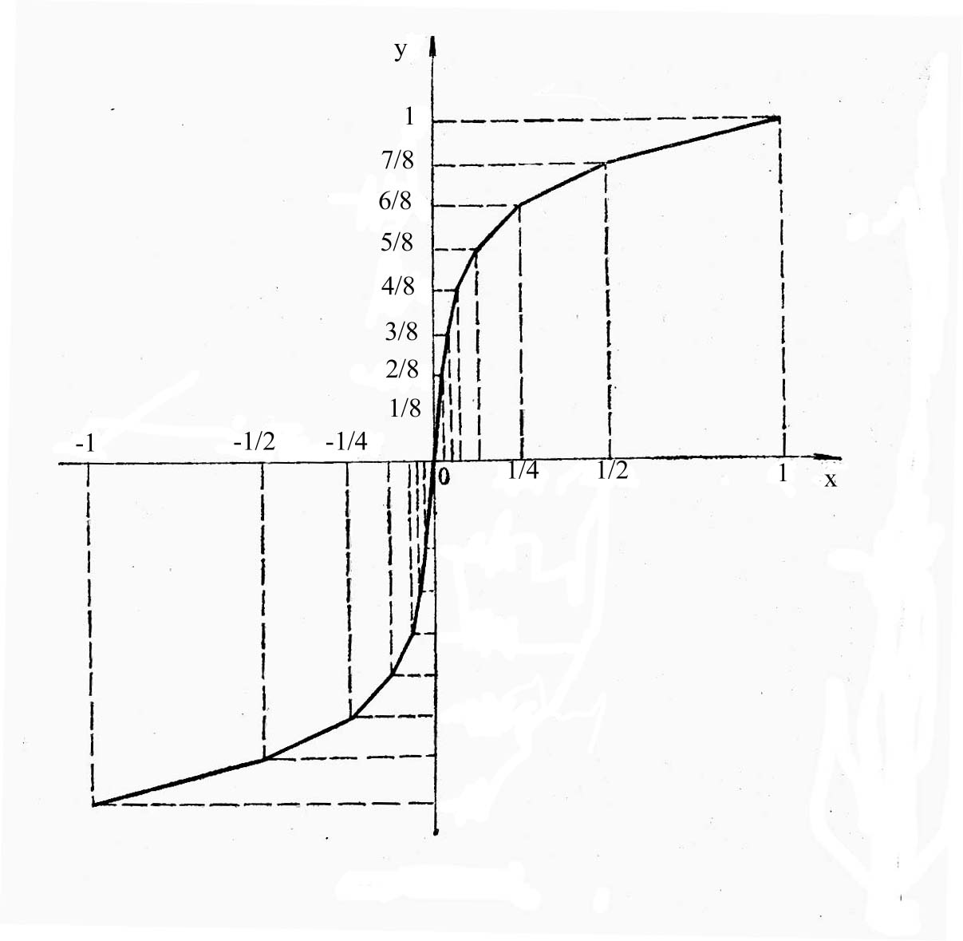
第10章模拟信号的数字传输
      因为语音信号为交流信号，所以，上述的压缩特性只是实用的压缩特性曲线的一半。在第3象限还有对原点奇对称的另一半曲线，如下图所示：
      在此图中，第1象限中的第1和
      第2段折线斜率相同，所以构成
      一条直线。同样，在第3象限中
      的第1和第2段折线斜率也相同，
      并且和第1象限中的斜率相同。
      所以，这4段折线
      构成了一条直线。
      因此，共有13段折
      线，故称13折线压
      缩特性。

Slide 40
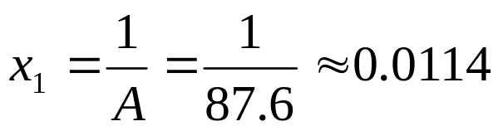
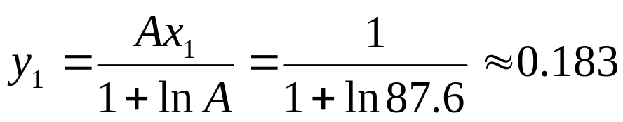
第10章模拟信号的数字传输
      13折线特性和A律特性之间的误差
        为了方便起见，仅在折线的各转折点和端点上比较这两条曲线的座标值。各转折点的纵坐标y值是已知的，即分别为0, 1/8, 2/8, 3/8, …, 1。
        对于A律压缩曲线，当采用的A值等于87.6时，其切点的横坐标x₁等于：
        将此x₁值代入y₁的表示式，就可以求出此切点的纵坐标y₁：
        这表明，A律曲线的直线段在座标原点和此切点之间，即(0, 0)和(0.0114, 0.183)之间。所以，此直线的方程可以写为：

Slide 41
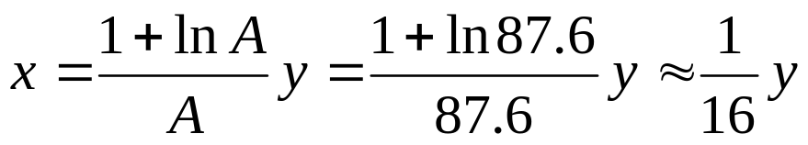
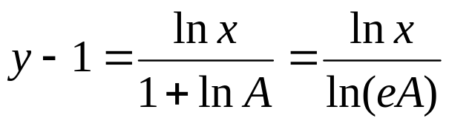
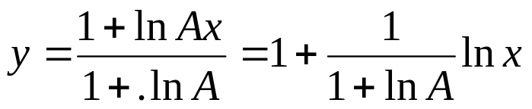
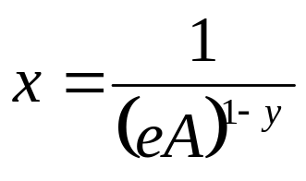

第10章模拟信号的数字传输
        13折线的第1个转折点纵坐标y = 1/8 = 0.125，它小于y₁，故此点位于A律的直线段，按上式即可求出相应的x值为1/128。
        当y > 0.183时，应按A律对数曲线段的公式计算x值。此时，由下式可以推出x的表示式：
        按照上式可以求出在此曲线段中对应各转折点纵坐标y的横坐标值。当用A = 87.6代入上式时，计算结果见下表

Slide 42
第10章模拟信号的数字传输
I | 8 |  | 7 |  | 6 |  | 5 |  | 4 |  | 3 |  | 2 |  | 1 |  | 0
y =1-i/8 | 0 |  | 1/8 |  | 2/8 |  | 3/8 |  | 4/8 |  | 5/8 |  | 6/8 |  | 7/8 |  | 1
A律的 x值 | 0 |  | 1/128 |  | 1/60.6 |  | 1/30.6 |  | 1/15.4 |  | 1/7.79 |  | 1/3.93 |  | 1/1.98 |  | 1
13折线法的 x=1/2^{i} | 0 |  | 1/128 |  | 1/64 |  | 1/32 |  | 1/16 |  | 1/8 |  | 1/4 |  | 1/2 |  | 1
折线段号 |  | 1 |  | 2 |  | 3 |  | 4 |  | 5 |  | 6 |  | 7 |  | 8
折线斜率 |  | 16 |  | 16 |  | 8 |  | 4 |  | 2 |  | 1 |  | 1/2 |  | 1/4
        从表中看出，13折线法和A = 87.6时的A律压缩法十分接近。

Slide 43
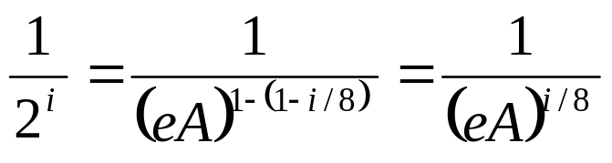
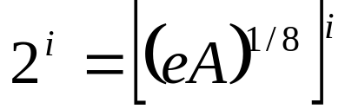


第10章模拟信号的数字传输
    μ压缩律和15折线压缩特性
      在A律中，选用A等于87.6有两个目的：
      1）使曲线在原点附近的斜率等于16，使16段折线简化成仅有13段；
      2）使在13折线的转折点上A律曲线的横坐标x值接近1/2^{i} (i = 0, 1, 2, …, 7)，如上表所示。
      若仅为满足第二个目的，则可以选用更恰当的A值。由上表可见，当仅要求满足x = 1/2^{i}时，y = 1 – i/8，则将此条件代入式
      得到：

Slide 44

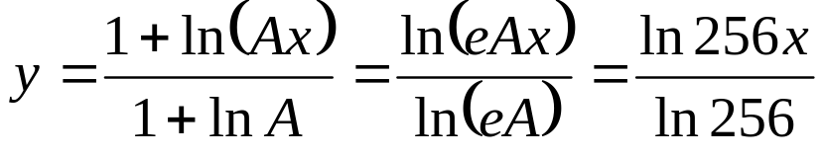
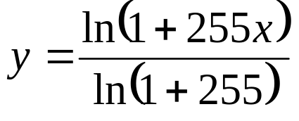
第10章模拟信号的数字传输
      因此，求出
      将此A值代入下式，得到：
      若按上式计算，当x = 0时，y → − ∞；当y = 0时，x = 1/2⁸。而我们的要求是当x = 0时，y = 0，以及当x = 1时，y = 1。为此，需要对上式作一些修正。在μ律中，修正后的表示式如下：
      由上式可以看出，它满足当x = 0时，y = 0；当x = 1时，y = 1。但是，在其他点上自然存在一些误差。不过，只在小电压(x < 1/128)时，才有稍大误差。通常用参数μ表示上式中的常数255。这样，上式变成：

Slide 45
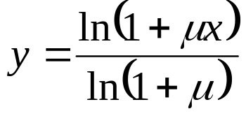
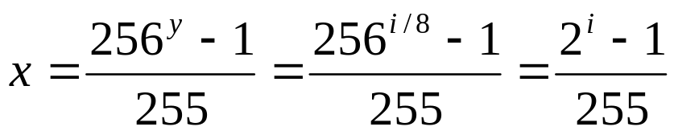
第10章模拟信号的数字传输
      这就是美国等地采用的μ压缩律的特性。
      由于μ律同样不易用电子线路准确实现，所以目前实用中是采用特性近似的15折线代替μ律。这时，和A律一样，也把纵坐标y从0到1之间划分为8等份。对应于各转折点的横坐标x值可以按照下式计算：
      计算结果列于下表中。

Slide 46
第10章模拟信号的数字传输
i | 0 | 1 |  | 2 |  | 3 |  | 4 |  | 5 |  | 6 |  | 7 |  | 8
y = i/8 | 0 | 1/8 |  | 2/8 |  | 3/8 |  | 4/8 |  | 5/8 |  | 6/8 |  | 7/8 |  | 1
x=(2^{i} - 1) / 255 | 0 | 1/255 |  | 3/255 |  | 7/255 |  | 15/255 |  | 31/255 |  | 63/255 |  | 127/255 |  | 1
斜率 × 255 | 1/8 |  | 1/16 |  | 1/32 |  | 1/64 |  | 1/128 |  | 1/256 |  | 1/512 |  | 1/1024
段号 | 1 |  | 2 |  | 3 |  | 4 |  | 5 |  | 6 |  | 7 |  | 8
      将这些转折点用直线相连，就构成了8段折线。表中还列出了各段直线的斜率。
      由于其第一段和第二段的斜率不同，不能合并为一条直线，故当考虑到信号的正负电压时，仅正电压第一段和负电压第一段的斜率相同，可以连成一条直线。所以，得到的是15段折线，称为15折线压缩特性。

Slide 47

第10章模拟信号的数字传输
      在下图中给出了15折线的图形。

Slide 48
第10章模拟信号的数字传输
      比较13折线特性和15折线特性的第一段斜率可知，15折线特性第一段的斜率（255/8）大约是13折线特性第一段斜率（16）的两倍。
      所以，15折线特性给出的小信号的信号量噪比约是13折线特性的两倍。
      但是，对于大信号而言，15折线特性给出的信号量噪比要比13折线特性时稍差。这可以从对数压缩式看出，在A律中A值等于87.6；但是在μ律中，相当A值等于94.18。A值越大，在大电压段曲线的斜率越小，即信号量噪比越差。
    恢复原信号大小的扩张原理，完全和压缩的过程相反。

Slide 49
第10章模拟信号的数字传输
    均匀量化和非均匀量化比较
      若用13折线法中的（第一和第二段）最小量化间隔作为均匀量化时的量化间隔，则13折线法中第一至第八段包含的均匀量化间隔数分别为16、16、32、64、128、256、512、1024，共有2048个均匀量化间隔，而非均匀量化时只有128个量化间隔。因此，在保证小信号的量化间隔相等的条件下，均匀量化需要11比特编码，而非均匀量化只要7比特就够了。

Slide 50
第10章模拟信号的数字传输
10.5脉冲编码调制
  10.5.1脉冲编码调制（PCM）的基本原理
    把从模拟信号抽样、量化，直到变换成为二进制符号的基本过程，称为脉冲编码调制，简称脉码调制。
    例：在下图中，模拟信号的抽样值为3.15，3.96，5.00，6.38，6.80和6.42。若按照“四舍五入”的原则量化为整数值，则抽样值量化后变为3，4，5，6，7和6。在按照二进制数编码后，量化值(quantized value)就变成二进制符号：011、100、101、110、111和110。

Slide 51
第10章模拟信号的数字传输
    例：在下图中，模拟信号的抽样值为3.15，3.96，5.00，6.38，6.80和6.42。若按照“四舍五入”的原则量化为整数值，则抽样值量化后变为3，4，5，6，7和6。在按照二进制数编码后，量化值就变成二进制符号：011、100、101、110、111和110。
6.38
7
6.42
6.80
6
5.00
6
3.96
5
4
3.15
3
011 100 101 110 111 110
抽样值 | 3.15 | 3.96 | 5.00 | 6.38 | 6.80 | 6.42
量化值 | 3 | 4 | 5 | 6 | 7 | 6
编码后 | 011 | 100 | 101 | 110 | 111 | 110

Slide 52
第10章模拟信号的数字传输
    PCM系统的原理方框图
模拟信号
输 入
_{抽样保持}
_{量 化}
_{编 码}
PCM信号
输 出
冲激脉冲
(a) 编码器
PCM信号
输 入
_{解 码}
_{低通}
_{滤波}
模拟信号
输 出
(b) 译码器
图10-17 PCM原理方框图

Slide 53
第10章模拟信号的数字传输
    逐次比较法编码原理
      方框图
        图中示出一个3位编码器。其输入信号抽样脉冲值在0和7.5之间。它将输入模拟抽样脉冲编成3位二进制编码c₁ c₂ c₃。
        图中输入信号抽样脉冲电流I_{s}由保持电路短时间保持，并和几个称为权值电流的标准电流I_{w}逐次比较。每比较一次，得出1位二进制码。权值电流I_{w}是在电路中预先产生的。I_{w}的个数决定于编码的位数，现在共有3个不同的I_{w}值。因为表示量化值的二进制码有3位，即c₁c₂c₃。它们能够表示8个十进制数，从0至7，如下表所示。
I_{s} > I_{w} , c_{i} =1
I_{s} < I_{w} , c_{i} = 0
输入信号
抽样脉冲
I_{s}
保持电路
比较器
c₁, c₂, c₃
I_{w}
恒流源
记忆电路

Slide 54
第10章模拟信号的数字传输
量化值 | c₁ | c₂ | c₃
0 | 0 | 0 | 0
1 | 0 | 0 | 1
2 | 0 | 1 | 0
3 | 0 | 1 | 1
4 | 1 | 0 | 0
5 | 1 | 0 | 1
6 | 1 | 1 | 0
7 | 1 | 1 | 1

Slide 55
第10章模拟信号的数字传输
        因此，若按照“四舍五入”原则编码，则此编码器能够对 -0.5至+7.5之间的输入抽样值正确编码。
        由此表可推知，用于判定c₁值的权值电流I_{w}=3.5，即若抽样值I_{s} < 3.5，则比较器输出c₁ = 0；若I_{s} > 3.5，则比较器输出c₁ = 1。c₁除输出外，还送入记忆电路暂存。
        第二次比较时，需要根据此暂存的c₁值，决定第二个权值电流值。若c₁ = 0，则第二个权值电流值I_{w} = 1.5；若c₁ = 1，则I_{w} = 5.5。第二次比较按照此规则进行：若I_{s} < I_{w}，则c₂ = 0；若I_{s} > I_{w}，则c₂ = 1。此c₂值除输出外，也送入记忆电路。
        在第三次比较时，所用的权值电流值须根据c₁ 和c₂的值决定。例如，若c₁ c₂ = 0 0，则I_{w} = 0.5；若c₁ c₂ = 1 0，则I_{w} = 4.5；依此类推。

Slide 56
第10章模拟信号的数字传输
  10.5.2 自然二进制码和折叠二进制码
    在上表中给出的是自然二进制码。电话信号还常用另外一种编码 － 折叠二进制码。现以4位码为例，列于下表中：
量化值序号 | 量化电压极性 | 自然二进制码 | 折叠二进制码
15 14 13 12 11 10 9 8 | 正极性 | 1111 1110 1101 1100 1011 1010 1001 1000 | 1111 1110 1101 1100 1011 1010 1001 1000
7 6 5 4 3 2 1 0 | 负极性 | 0111 0110 0101 0100 0011 0010 0001 0000 | 0000 0001 0010 0011 0100 0101 0110 0111

Slide 57
第10章模拟信号的数字传输
    折叠码的优点
      因为电话信号是交流信号，故在此表中将16个双极性量化值分成两部分。第0至第7个量化值对应于负极性电压；第8至第15个量化值对应于正极性电压。显然，对于自然二进制码，这两部分之间没有什么对应联系。但是，对于折叠二进制码，除了其最高位符号相反外，其上下两部分还呈现映像关系，或称折叠关系。这种码用最高位表示电压的极性正负，而用其他位来表示电压的绝对值。这就是说，在用最高位表示极性后，双极性电压可以采用单极性编码方法处理，从而使编码电路和编码过程大为简化。

Slide 58
第10章模拟信号的数字传输
      折叠码的另一个优点是误码对于小电压的影响较小。例如，若有1个码组为1000，在传输或处理时发生1个符号错误，变成0000。从表中可见，若它为自然码，则它所代表的电压值将从8变成0，误差为8；若它为折叠码，则它将从8变成7，误差为1。但是，若一个码组从1111错成0111，则自然码将从15变成7，误差仍为8；而折叠码则将从15错成为0，误差增大为15。这表明，折叠码对于小信号有利。由于语音信号小电压出现的概率较大，所以折叠码有利于减小语音信号的平均量化噪声。
    在语音通信中，通常采用8位的PCM编码就能够保证满意的通信质量。

Slide 59
第10章模拟信号的数字传输
    码位排列方法
      在13折线法中采用的折叠码有8位。其中第一位c₁表示量化值的极性正负。后面的7位分为段落码和段内码两部分，用于表示量化值的绝对值。其中第2至4位(c₂ c₃ c₄)是段落码，共计3位，可以表示8种斜率的段落；其他4位(c₅ ~ c₈)为段内码，可以表示每一段落内的16种量化电平。段内码代表的16个量化电平是均匀划分的。所以，这7位码总共能表示2⁷ ＝ 128种量化值。在下面的表中给出了段落码和段内码的编码规则。

Slide 60
第10章模拟信号的数字传输
      段落码编码规则
段落序号 | 段落码 c₂ c₃ c₄ | 段落范围 （量化单位）
8 | 1 1 1 | 1024~2048
7 | 1 1 0 | 512~1024
6 | 1 0 1 | 256~512
5 | 1 0 0 | 128~256
4 | 0 1 1 | 64~128
3 | 0 1 0 | 32~64
2 | 0 0 1 | 16~32
1 | 0 0 0 | 0~16

Slide 61
第10章模拟信号的数字传输
      段内码编码规则：
量化间隔 | 段内码 c₅ c₆ c₇ c₈
15 | 1 1 1 1
14 | 1 1 1 0
14 | 1 1 0 1
12 | 1 1 0 0
11 | 1 0 1 1
10 | 1 0 1 0
9 | 1 0 0 1
8 | 1 0 0 0
7 | 0 1 1 1
6 | 0 1 1 0
5 | 0 1 0 1
4 | 0 1 0 0
3 | 0 0 1 1
2 | 0 0 1 0
1 | 0 0 0 1
0 | 0 0 0 0

Slide 62
第10章模拟信号的数字传输
      在上述编码方法中，虽然段内码是按量化间隔均匀编码的，但是因为各个段落的斜率不等，长度不等，故不同段落的量化间隔是不同的。其中第1和2段最短，斜率最大，其横坐标x的归一化动态范围只有1/128。再将其等分为16小段后，每一小段的动态范围只有(1/128) × (1/16) = 1/2048。这就是最小量化间隔,后面将此最小量化间隔(1/2048)称为1个量化单位。第8段最长，其横坐标x的动态范围为1/2。将其16等分后，每段长度为1/32。假若采用均匀量化而仍希望对于小电压保持有同样的动态范围1/2048，则需要用11位的码组才行。现在采用非均匀量化，只需要7位就够了。
      典型电话信号的抽样频率是8000 Hz。故在采用这类非均匀量化编码器时，典型的数字电话传输比特率为64 kb/s。

Slide 63

第10章模拟信号的数字传输
  10.5.3 电话信号的编译码器
    编码器原理方框图
      上图给出了用于电话信号编码的13折线折叠码的量化编码器原理方框图。此编码器给出8位编码c₁至c₈。c₁为极性码，其他位表示抽样的绝对值。

Slide 64
第10章模拟信号的数字传输
      比较此电话信号编码器的方框图和前面的原理方框图可见，其主要区别有两处：
        输入信号抽样值经过一个整流器，它将双极性值变成单极性值，并给出极性码c₁。
        在记忆电路后接一个7/11变换电路。其功能是将7位的非均匀量化码变换成11位的均匀量化码，以便于恒流源能够按照图的原理产生权值电流。
      下面将用一个实例作具体说明。

Slide 65
第10章模拟信号的数字传输
    【例】设输入电话信号抽样值的归一化动态范围在-1至+1之间，将此动态范围划分为4096个量化单位，即将1/2048作为1个量化单位。当输入抽样值为+1270个量化单位时，试用逐次比较法编码将其按照13折线A律特性编码。
    【解】设编出的8位码组用c₁ c₂ c₃ c₄ c₅ c₆ c₇ c₈表示，则：
    1) 确定极性码c₁：因为输入抽样值+1270为正极性，所以 c₁ = 1。
    2) 确定段落码c₂ c₃ c₄：由段落码编码规则表可见，c₂值决定于信号抽样值大于还是小于128，即此时的权值电流I_{w}＝128。现在输入抽样值等于1270，故c₂＝1。
    在确定c₂＝1后，c₃决定于信号抽样值大于还是小于512，即此时的权值电流I_{w}＝512。因此判定c3＝1。

Slide 66
第10章模拟信号的数字传输
      同理，在c₂ c₃＝11的条件下，决定c₄的权值电流I_{w}＝1024。将其和抽样值1270比较后，得到c₄＝1。
      这样，就求出了c₂ c₃ c₄＝111，并且得知抽样值位于第8段落内。

Slide 67
第10章模拟信号的数字传输
      3) 确定段内码c₅ c₆ c₇ c₈：段内码是按量化间隔均匀编码的，每一段落均被均匀地划分为16个量化间隔。但是，因为各个段落的斜率和长度不等，故不同段落的量化间隔是不同的。对于第8段落，其量化间隔示于下图中。
      由编码规则表可见，决定c₅等于“1”还是等于“0”的权值电流值在量化间隔7和8之间，即有I_{w} = 1536。现在信号抽样值I_{s} = 1270，所以c₅=0。同理，决定c₆值的权值电流值在量化间隔3和4之间，故I_{w} = 1280，因此仍有I_{s} < I_{w}，所以c₆＝0。如此继续下去，决定c₇值的权值电流I_{w} = 1152，现在I_{s} > I_{w}，所以c₇=1。最后，决定c₈值的权值电流I_{w} = 1216，仍有I_{s} > I_{w}，所以c₈=1。
0
1
2
3
4
5
6
7
8
9
10
11
12
13
14
15
1024
1152
1216
1280
1536
2048
抽样值
1270

Slide 68
第10章模拟信号的数字传输
      这样编码得到的8位码组为c₁ c₂ c₃ c₄ c₅ c₆ c₇ c₈ ＝11110011，它表示的量化值应该在第8段落的第3间隔起始电平，即等于1216（量化单位）。将此量化值和信号抽样值相比，得知量化误差等于1270 – 1216 = 48（量化单位）。
      顺便指出，除极性码外，若用自然二进制码表示此折叠二进制码所代表的量化值（1216），则需要11位二进制数（10011000000）。

Slide 69

第10章模拟信号的数字传输
  逐次比较法译码原理
    下图所示编码器中虚线方框内是本地译码器，而接收端译码器的核心部分原理就和本地译码器的原理一样。
    在此图中，本地译码器的记忆电路得到输入c₇值后，使恒流源产生为下次比较所需要的权值电流I_{w}。在编码器输出c₈值后，对此抽样值的编码已经完成，所以比较器要等待下一个抽样值到达，暂不需要恒流源产生新的权值电流。

Slide 70
第10章模拟信号的数字传输
    在接收端的译码器中，仍保留本地译码器部分。由记忆电路接收发送来的码组。当记忆电路接收到码组的最后一位c₈后，使恒流源再产生一个权值电流，它等于最后一个间隔的中间值。在上例中，此中间值等于1248。由于编码器中的比较器只是比较抽样的绝对值，本地译码器也只是产生正值权值电流，所以在接收端的译码器中，最后一步要根据接收码组的第一位c₁值控制输出电流的正负极性。在下图中示出接收端译码器的基本原理方框图。
c2 ~ c8
恒流源
极性控制
译码输出
记忆电路
7/11变换
c1

Slide 71

第10章模拟信号的数字传输
  10.5.4 PCM系统中噪声的影响
      PCM系统中的噪声有两种：量化噪声和加性噪声。下面将先分别对其讨论，再给出考虑两者后的总信噪比。
    加性噪声的影响
      错码分析：通常仅需考虑在码组中有一位错码的情况，因为在同一码组中出现两个以上错码的概率非常小，可以忽略。例如，当误码率为P_{e} = 10⁻⁴时，在一个8位码组中出现一位错码的概率为P₁ = 8P_{e} ＝8 × 10⁻⁴，而出现2位错码的概率为
      所以P₂ << P₁。现在仅讨论白色高斯加性噪声对均匀量化的自然码的影响。这时，可以认为码组中出现的错码是彼此独立的和均匀分布的。

Slide 72

第10章模拟信号的数字传输
      设码组的构成如下图所示，即码组长度为N 位，每位的权值分别为2⁰，2¹，…，2^{N-1}。

Slide 73
第10章模拟信号的数字传输
      一位错码的影响：设量化间隔为Δv，则第i 位码元代表的信号权值为2^{i-1} Δv。若该位码元发生错误，由“0”变成“1”或由“1”变成“0”，则产生的权值误差将为+2^{i -1}Δv 或 -2^{i -1}Δv。由于已假设错码是均匀分布的，若一个码组中有一个错误码元引起的误差电压为Q_{Δ}，则一个错误码元引起的该码组误差功率的（统计）平均值将等于
      由于错码产生的平均间隔为1/P_{e}个码元，每个码组包含N个码元，所以有错码码组产生的平均间隔为1/NP_{e}个码组。这相当于平均间隔时间为T_{s}/NP_{e}。考虑到此错码码组的平均间隔后，将上式中的误差功率按时间平均，得到误差功率的时间平均值为

Slide 74




第10章模拟信号的数字传输
      E_{t}[Q_{Δ}²] = (NP_{e})E[Q_{Δ}²]＝
      它的等效误差电压为上式的平方根：
      加性噪声功率：假设发送端送出的是抽样冲激脉冲，则接收端也是对抽样冲激脉冲译码。所以误差电压（冲激脉冲）的频谱等于
      这时，误差的功率谱密度为：
      式中 f_{s} ＝1/T_{s} －抽样频率

Slide 75


第10章模拟信号的数字传输
      将G(f)值代入上式，得出误差的功率谱密度
      经过接收端截止频率为f_{H}的输出低通滤波器后，输出加性噪声功率等于
      式中 f_{s} = 2f_{H} =1/T_{s}

Slide 76




第10章模拟信号的数字传输
    量化误差的影响
      虽然上面得出的误差电压Q_{Δe}是因噪声引起的，但是此式对于任何冲激脉冲都成立。所以，对于量化误差，也可以从量化误差功率N_{q}的公式，仿照上面的分析直接写出。
      量化误差电压：
      量化误差的频谱：
      量化误差的功率谱密度：
      经过低通滤波器后，输出的量化噪声功率：

Slide 77



第10章模拟信号的数字传输
    输出信号功率
      在低通滤波前信号（冲激脉冲）的平均功率，上节已经求出为
      按照上述分析噪声的方法，同理可得接收端低通滤波后的信号功率是低通滤波前的(1/T_{s}²)倍，即有输出信号功率等于
      最后得到PCM系统的总输出信噪功率比
      式中 M＝2^{N}

Slide 78


第10章模拟信号的数字传输
      在大信噪比条件下，即当2^{2(N+1)}P_{e} << 1时，上式变成
      S / N ≈ 2^{2N}
      在小信噪比条件下，即当2^{2(N+1)}P_{e} >> 1时，上式变成
      S / N ≈ 1/(4P_{e})
      还可以得出输出信号量噪比等于
      上式表示，PCM系统的输出信号量噪比仅和编码位数N有关，且随N按指数规律增大。另一方面，对于一个频带限制在f_{H}的低通信号，按照抽样定理，要求抽样速率不低于每秒2f_{H}次。对于PCM系统，这相当于要求传输速率至少为2Nf_{H} b/s。故要求系统带宽B至少等于Nf_{H} Hz。用B表示N代入上式，得到
      上式表明，当低通信号最高频率f_{H}给定时，PCM系统的输出信号量噪比随系统的带宽B按指数规律增长。

Slide 79
第10章模拟信号的数字传输
10.6 差分脉冲编码调制（DPCM）
  10.6.1 预测编码简介
    预测编码的目的：降低编码的比特率
    预测编码原理：
      在预测编码中，先根据前几个抽样值计算出一个预测值，再取当前抽样值和预测值之差。将此差值编码并传输。此差值称为预测误差。由于抽样值及其预测值之间有较强的相关性，即抽样值和其预测值非常接近，使此预测误差的可能取值范围，比抽样值的变化范围小。所以，可以少用编码比特来对预测误差编码，从而降低其比特率。此预测误差的变化范围较小，它包含的冗余度也小。这就是说，利用减小冗余度的办法，降低了编码比特率。

Slide 80
第10章模拟信号的数字传输
    线性预测原理：
      若利用前面的几个抽样值的线性组合来预测当前的抽样值，则称为线性预测。若仅用前面的1个抽样值预测当前的抽样值，则就是将要讨论的DPCM。
    线性预测编码原理方框图
      假定量化器的量化误差为零，即e_{k} = r_{k}，则由此图可见：
      上式表示m_{k}*就等于m_{k}。所以，可以把m_{k}*看作是带有量化误差的抽样信号m_{k}。
m(t)
m_{k}
e_{k}
r_{k}
r_{k}′
m_{k}*′
抽样
量化
编码
译码
＋
－
预测
m_{k}′
预测
m_{k}*
(a) 编码器
(b) 译码器

Slide 81

第10章模拟信号的数字传输
      预测器的输出和输入关系由下列线性方程式决定：
      式中p － 预测阶数，
      a_{i} － 预测系数。
      上式表明，预测值m_{k}′ 是前面p个带有量化误差的抽样信号值的加权和。
      由方框图可见，编码器中预测器输入端和相加器的连接电路和译码器中的完全一样。故当无传输误码时，即当编码器的输出就是译码器的输入时，这两个相加器的输入信号相同，即r_{k} = r_{k}′。所以，此时译码器的输出信号m_{k}*′ 和编码器中相加器输出信号m_{k}*相同，即等于带有量化误差的信号抽样值m_{k}。

Slide 82
第10章模拟信号的数字传输
  10.6.2差分脉冲编码调制(DPCM)的原理及性能
    DPCM原理
      在DPCM中，只将前1个抽样值当作预测值，再取当前抽样值和预测值之差进行编码并传输。这相当于在下式
      中，p = 1，a₁ = 1，故s_{k}′ = s_{k-1}*。
      这时，上图中的预测器就简化成为一个延迟电路，其延迟时间为1个抽样间隔时间T_{s}。在下图中画出了DPCM系统的原理方框图。

Slide 83
第10章模拟信号的数字传输
      为了改善DPCM体制的性能，将自适应技术引入量化和预测过程，得出自适应差分脉码调制(ADPCM ) 体制。它能大大提高信号量噪比和动态范围。
抽样
量化
编码
译码
＋
－
延迟
T_{s}
延迟
T_{s}
(a) 编码器
(b) 译码器

Slide 84

第10章模拟信号的数字传输
    DPCM系统的量化误差（量化噪声）
      DPCM系统的量化误差q_{k}定义为编码器输入模拟信号抽样值m_{k}与量化后带有量化误差的抽样值m_{k}*之差：
      设预测误差e_{k}的范围是(+σ, -σ)，量化器的量化电平数为M，量化间隔为Δv，则有
      在下图中画出，当M = 4时，σ， Δv和M之间关系的示意图。

Slide 85

第10章模拟信号的数字传输
      由于量化误差仅为量化间隔的一半，因此预测误差经过量化后，产生的量化误差q_{k}在(- Δv/2, + Δv/2)内。我们假设此量化误差q_{k}在(- Δv/2, + Δv/2)内是均匀分布的。若DPCM编码器输出的码元速率为Nf_{s}，其中f_{s}为抽样频率；N = log₂M是每个抽样值编码的码元数，则q_{k}的概率密度f(q_{k})可以表示为
+σ
M₄
Δv
M₃
0
Δv
M₂
Δv
-σ
M₁

Slide 86



第10章模拟信号的数字传输
      故q_{k}的平均功率可以表示成
      若我们还假设此功率平均分布在从0至Nf_{s}的频率范围内，即其功率谱密度P_{q}(f)等于
      则此量化噪声通过截止频率为f_{m}的低通滤波器之后，其功率等于：

Slide 87


第10章模拟信号的数字传输
    信号功率：为了计算信号量噪比，需要知道信号功率
      由DPCM编码的原理可知，当预测误差e_{k}的范围限制在(+σ, -σ)时，同时也限制了信号的变化速度。这就是说，在相邻抽样点之间，信号抽样值的增减不能超过此范围。一旦超过此范围，编码器将发生过载，即产生超过允许范围的误差。若抽样点间隔为T ＝ 1 / f_{s}，则将限制信号的斜率不能超过σ / T。
      假设输入信号是一个正弦波：
      式中，A – 振幅
      ω_{k} – 角频率
      它的变化速度决定于其斜率：

Slide 88





第10章模拟信号的数字传输
      上式给出最大斜率等于Aω_{k}。为了不发生过载，信号的最大斜率不应超过σ/T，即
      所以最大允许信号振幅A_{max}等于
      这时的信号功率为
      将σ 的值 σ = (M – 1)Δv / 2 代入上式，得到
      最后，求出信号量噪比等于

Slide 89
第10章模拟信号的数字传输
10.7 增量调制
  10.7.1 增量调制原理
    增量调制(ΔM)可以看成是一种最简单的DPCM。当DPCM系统中量化器的量化电平数取为2时，DPCM系统就成为增量调制系统。

Slide 90
第10章模拟信号的数字传输
    方框图
      编码器：
      预测误差e_{k} = m_{k} – m_{k}′ 被量化成两个电平 +σ 和－σ 。σ 值称为量化台阶。这就是说，量化器输出信号r_{k}只取两个值+σ 或－σ 。因此，r_{k}可以用一个二进制符号表示。例如，用“1”表示“+σ”，及用“0”表示“-σ ”。
m(t)
m_{k}
e_{k}
r_{k}
抽 样
＋
二电平量化
＋
－
＋
m_{k}′
m_{k}*
延 迟

Slide 91
第10章模拟信号的数字传输
      译码器：
      译码器由“延迟相加电路”组成，它和编码器中的相同。所以当无传输误码时，m_{k}*′ = m_{k}*。
r_{k}'
m_{k}*'
＋
延 迟

Slide 92
第10章模拟信号的数字传输
      实用方案：在实用中，为了简单起见，通常用一个积分器来代替上述“延迟相加电路”，并将抽样器放到相加器后面，与量化器合并为抽样判决器。
      图中编码器输入信号为m(t)，它与预测信号m′ (t)值相减，得到预测误差e(t)。预测误差e(t)被周期为T_{s}的抽样冲激序列δ_{T}(t)抽样。若抽样值为负值，则判决输出电压+σ（用“1”代表）；若抽样值为正值，则判决输出电压-σ（用“0”代表）。
m(t)
e(t)
d(t)
＋
抽样 判决
＋
d'(t)
－
积 分
低通
δ_{T}(t)
m′(t)
积分器
(a) 编码器 (b)译码器

Slide 93

第10章模拟信号的数字传输
    波形图
      在解调器中，积分器只要每收到一个“1”码元就使其输出升高σ，每收到一个“0”码元就使其输出降低σ，这样就可以恢复出图中的阶梯形电压。这个阶梯电压通过低通滤波器平滑后，就得到十分接近编码器原输入的模拟信号。
Ts
输出二进制波形

Slide 94


第10章模拟信号的数字传输
  10.7.2 增量调制系统中的量化噪声
    量化噪声产生的原因
      由于编译码时用阶梯波形去近似表示模拟信号波形，由阶梯本身的电压突跳产生失真。这是增量调制的基本量化噪声，又称一般量化噪声。它伴随着信号永远存在，即只要有信号，就有这种噪声。
      信号变化过快引起失真；这种失真称为过载量化噪声。它发生在输入信号斜率的绝对值过大时。
e(t)
e(t)
(a) 基本量化噪声
(b) 过载量化噪声

Slide 95

第10章模拟信号的数字传输
    最大跟踪斜率
      设抽样周期为T_{s}，抽样频率为f_{s} = 1 / T_{s}，量化台阶为σ，则一个阶梯台阶的斜率k 为：
      它是译码器的最大跟踪斜率。当输入信号斜率超过这个最大值时，将发生过载量化噪声。为了避免发生过载量化噪声，必须使σ和f_{s}的乘积足够大，使信号的斜率不超过这个值。另一方面，σ值直接和基本量化噪声的大小有关，若取σ值太大，势必增大基本量化噪声。所以，用增大f_{s}的办法增大乘积σf_{s}，才能保证基本量化噪声和过载量化噪声两者都不超过要求。
      实际中增量调制采用的抽样频率f_{s}值比PCM和DPCM的抽样频率值都大很多；对于语音信号而言，增量调制采用的抽样频率在几十千赫到百余千赫。

Slide 96
第10章模拟信号的数字传输
    起始编码电平
      当增量调制编码器输入电压的峰-峰值为0或小于σ 时，编码器的输出就成为“1”和“0”交替的二进制序列。因为译码器的输出端接有低通滤波器，故这时译码器的输出电压为0。只有当输入的峰值电压大于σ/2时，输出序列才随信号的变化而变化。故称σ/2为增量调制编码器的起始编码电平。

Slide 97


第10章模拟信号的数字传输
  10.7.3增量调制系统中的量化噪声
    基本量化噪声
      假定系统不会产生过载量化噪声，只有基本量化噪声。这样，图中的阶梯波m′ (t)就是译码积分器输出波形，而m′ (t)和m(t)之差就是低通滤波前的量化噪声e(t)。由图可知，e(t)随时间在区间(-σ, +σ)内变化。假设它在此区间内均匀分布，则e(t)的概率分布密度f(e)可以表示为：
      故e(t)的平均功率可以表示成：

Slide 98


第10章模拟信号的数字传输
      假设这个功率的频谱均匀分布在从0到抽样频率f_{s}之间，即其功率谱密度P(f)可以近似地表示为：
      因此，此量化噪声通过截止频率为f_{m}的低通滤波器之后，其功率等于：
      由上式可以看出，此基本量化噪声功率只和量化台阶σ与(f_{L} / f_{s})有关，和输入信号大小无关。

Slide 99




第10章模拟信号的数字传输
    信号量噪比
      信号功率：设输入信号为
      式中，A － 振幅，
      ω_{k} － 角频率，
      则其斜率由下式决定：
      此斜率的最大值等于Aω_{k}。
      为了保证不发生过载，要求信号的最大斜率不超过译码器的最大跟踪斜率。现在信号的最大斜率为Aω_{k}, 所以要求
      上式表明，保证不过载的临界振幅A_{max}应该等于
      即临界振幅A_{max}与量化台阶σ和抽样频率f_{s}成正比，与信号角频率ω_{k}成反比。这个条件限制了信号的最大功率。

Slide 100



第10章模拟信号的数字传输
      由上式不难导出这时的最大信号功率等于
      式中
      最大信号量噪比
      因此，最大信号量噪比等于
      上式表明，最大信号量噪比和抽样频率f_{s}的三次方成正比，而和信号频率f_{k}的平方成反比。

Slide 101
第10章模拟信号的数字传输
      DPCM系统和增量调制系统的信号量噪比比较：
      在DPCM系统中，若M = 2, N = 1, 则DPCM的信号量噪比
      将和ΔM的信号量噪比
      相同。这时，每个抽样值仅用一位编码，DPCM系统变成为增量调制系统。所以，增量调制系统可以看成是DPCM系统的一个最简单的特例。
      增量调制系统用于对语音编码时，要求的抽样频率达到几十kb/s以上，而且语音质量也不如PCM系统。为了提高增量调制的质量和降低编码速率，出现了一些改进方案，例如“增量总和(Δ-Σ)”调制、压扩式自适应增量调制等。

Slide 102

第10章模拟信号的数字传输
10.8 时分复用和复接
  10.8.1 基本概念
    时分多路复用原理
m1(t)
低通1
低通1
m1′(t)
m2(t)
低通2
低通2
m2′ (t)
信道
mi(t)
mN(t)
低通N
低通N
mN′ (t)
同步旋转开关

Slide 103
第10章模拟信号的数字传输
      例如，若语音信号用8 kHz的速率抽样，则旋转开关应每秒旋转8000周。设旋转周期为T_{s}秒，共有N 路信号，则每路信号在每周中占用T_{s}/N 秒的时间。此旋转开关采集到的信号如下图所示。每路信号实际上是PAM调制的信号。

Slide 104
第10章模拟信号的数字传输
m₁(t)
m₂(t)
^{信号m}₁^{(t)的采样}
T/N
T+T/N
2T+T/N
3T+T/N
^{信号m}₂^{(t)的采样}
时隙1
1帧
^{旋转开关采集到的信号}

Slide 105
第10章模拟信号的数字传输
      在接收端，若开关同步地旋转，则对应各路的低通滤波器输入端能得到相应路的PAM信号。
      上述时分复用基本原理中的机械旋转开关，在实际电路中是用抽样脉冲取代的。因此，各路抽样脉冲的频率必须严格相同，而且相位也需要有确定的关系，使各路抽样脉冲保持等间隔的距离。在一个多路复用设备中使各路抽样脉冲严格保持这种关系并不难，因为可以由同一时钟提供各路抽样脉冲。
      时分复用的主要优点：便于实现数字通信、易于制造、适于采用集成电路实现、生产成本较低。
      模拟脉冲调制目前几乎不再用于传输。抽样信号一般都在量化编码后以数字信号的形式传输。故上述仅是时分复用的基本原理。

Slide 106
第10章模拟信号的数字传输
    复接和分接
      复接：将低次群合并成高次群的过程。
      在通信网中往往有多次复用，由若干链路来的多路时分复用信号，再次复用，构成高次群。各链路信号来自不同地点，其时钟（频率和相位）之间存在误差。所以在低次群合成高次群时，需要将各路输入信号的时钟调整统一。
      分接：将高次群分解为低次群的过程称为分接。
      目前大容量链路的复接几乎都是TDM信号的复接。
      标准：关于复用和复接， ITU对于TDM多路电话通信系统，制定了两种准同步数字体系(PDH)和两种同步数字体系(SDH)标准的建议。

Slide 107
第10章模拟信号的数字传输
  10.8.2 准同步数字体系(PDH)
    ITU提出的两个建议：
      E体系 － 我国大陆、欧洲及国际间连接采用
      T体系 － 北美、日本和其他少数国家和地区采用，

Slide 108
第10章模拟信号的数字传输
 | 层次 | 比特率（Mb/s） | 路数（每路64kb/s）
E 体 系 | E - 1 | 2.048 | 30
 | E - 2 | 8.448 | 120
 | E - 3 | 34.368 | 480
 | E - 4 | 139.264 | 1920
 | E – 5 | 565.148 | 7680
T 体 系 | T – 1 | 1.544 | 24
 | T - 2 | 6.312 | 96
 | T - 3 | 32.064（日本） | 480
 |  | 44.736（北美） | 672
 | T – 4 | 97.728（日本） | 1440
 |  | 274.176（北美） | 4032
 | T－5 | 397.200（日本） | 5760
 |  | 560.160（北美） | 8064

Slide 109
第10章模拟信号的数字传输
    E体系的结构图
五次复用
4路×139.264 Mb/s
复用
设备
…
五次群
565.148 Mb/s
四次复用
1
复用
设备
4路×34.368 Mb/s
…
4
四次群
139.264 Mb/s
三次复用
1
复用
设备
4路×8.448 Mb/s
…
4
三次群
34.368 Mb/s
二次复用
1
4路×2.048 Mb/s
…
复用
设备
4
二次群
8.448 Mb/s
1
…
复用
设备
30
一次群
2.048 Mb/s
(30路 × 64 kb/s)

Slide 110
第10章模拟信号的数字传输
    E体系的速率：
      基本层(E-1)：30路PCM数字电话信号，每路PCM信号的比特率为64 kb/s。由于需要加入群同步码元和信令码元等额外开销(overhead)，所以实际占用32路PCM信号的比特率。故其输出总比特率为2.048 Mb/s，此输出称为一次群信号。
      E-2层：4个一次群信号进行二次复用，得到二次群信号，其比特率为8.448 Mb/s。
      E-3层：按照同样的方法再次复用，得到比特率为34.368 Mb/s的三次群信号
      E-4层：比特率为139.264 Mb/s。
      由此可见，相邻层次群之间路数成4倍关系，但是比特率之间不是严格的4倍关系。

Slide 111
第10章模拟信号的数字传输
    E体系的一次群结
1复帧＝16帧
16帧
125μs
F0
F1
F2
F3
F4
F5
F6
F7
F8
F9
F10
F11
F12
F13
F14
F15
32个时隙
TS0
TS1
TS2
TS3
TS4
TS5
TS6
TS7
TS8
TS9
TS10
TS11
TS12
TS13
TS14
TS15
TS16
TS17
TS18
TS19
TS20
TS21
TS22
TS23
TS24
TS25
TS26
TS27
TS28
TS29
TS30
TS31
TS16
信令
偶帧TS0
话路(CH1 ~ CH15)
话路(CH16 ~ CH30)
*
0
0
1
1
0
1
1
CH30
帧同步码
8 bit
奇帧TS0
(1 时隙 = 3.91μs)
*
1
A
1
1
1
1
1
8 bit
(1 bit = 488.3ns)
保留

Slide 112
第10章模拟信号的数字传输
      1帧：由于1路PCM电话信号的抽样频率为8000 Hz，抽样周期为125 μs，即1帧的时间。
      时隙(TS)：将1帧分为32个时隙，每个时隙容纳8比特。在32个时隙中，30个时隙传输30路语音信号，另外2个时隙可以传输信令和同步码。其中时隙TS0和TS16规定用于传输帧同步码和信令等信息；其他30个时隙，即TS1～TS15和TS17～TS31，用于传输30路语音抽样值的8比特码组。
      时隙TS0的功能：在偶数帧和奇数帧不同。规定在偶数帧的时隙TS0发送一次帧同步码。帧同步码含7比特，为“0011011”，规定占用时隙TS0的后7位。时隙TS0的第1位“*”供国际通信用；若不是国际链路，则它也可以给国内通信用。TS0的奇数帧留作告警(alarm)等其他用途。在奇数帧中，TS0第1位“*”的用途和偶数帧的相同；第2位的“1”用以区别偶数帧的“0”，辅助表明其后不是帧同步码；第3位“A”用于远端告警，“A”在正常状态时为“0”，在告警状态时为“1”；第4～8位保留作维护、性能监测等其他用途，在没有其他用途时，在跨国链路上应该全为“1” 。

Slide 113
第10章模拟信号的数字传输
      时隙TS16的功能：可以用于传输信令，但是当无需用于传输信令时，它也可以像其他30路一样用于传输语音。信令是电话网中传输的各种控制和业务信息，例如电话机上由键盘发出的电话号码信息等。在电话网中传输信令的方法有两种。一种称为共路信令(CCS)，另一种称为随路信令(CAS)。共路信令是将各路信令通过一个独立的信令网络集中传输；随路信令则是将各路信令放在传输各路信息的信道中和各路信息一起传输。
      在此建议中为随路信令作了具体规定。采用随路信令时，需将16个帧组成一个复帧，时隙TS16依次分配给各路使用。如图中第一行所示。

Slide 114
第10章模拟信号的数字传输
      在一个复帧中按照下表共用此信令时隙。在F0帧中，前4个比特“0000”是复帧同步码组，后4个比特中“x”为备用，无用时它全置为“1”，“y”用于向远端指示告警，在正常工作状态它为“0”，在告警状态它为“1”。在其他帧（F1至F15）中，此时隙的8个比特用于传送2路信令，每路4比特。由于复帧的速率是500帧/秒，所以每路的信令传送速率为2 kb/s。
帧 | 比特
 | 1 | 2 | 3 | 4 | 5 | 6 | 7 | 8
F0 | 0 | 0 | 0 | 0 | x | y | x | X
F1 | CH1 |  |  |  | CH16
F2 | CH2 |  |  |  | CH17
F3 | CH3 |  |  |  | CH18
⋅ ⋅ ⋅ | ⋅ ⋅ ⋅ |  |  |  | ⋅ ⋅ ⋅
⋅ ⋅ ⋅ | ⋅ ⋅ ⋅ |  |  |  | ⋅ ⋅ ⋅
F15 | CH15 |  |  |  | CH30

Slide 115
第10章模拟信号的数字传输
  10.8.3 同步数字体系(SDH)
    SDH基本概念
      SDH是针对更高速率的传输系统制定出的全球统一的标准。
      整个网络中各设备的时钟来自同一个极精确的时间标准（例如铯原子钟），没有准同步系统中各设备定时存在误差的问题。
      在SDH中，信息是以“同步传送模块(STM)”的信息结构传送的。一个同步传送模块主要由信息有效负荷和段开销(SOH)组成块状帧结构，其重复周期为125µs。按照模块的大小和传输速率不同，SDH分为若干等级。

Slide 116
第10章模拟信号的数字传输
    SDH的速率等级
      目前SDH制定了4级标准，其容量（路数）每级翻为4倍，而且速率也是4倍的关系，在各级间没有额外开销。
      STM-1：是基本模块，包含一个管理单元群(AUG)和段开销(SOH)。
      STM-N：包含N 个AUG和相应的SOH。
等级 | 比特率(Mb/s)
STM-1 | 155.52
STM-4 | 622.08
STM-16 | 2488.32
STM-64 | 9953.28

Slide 117
第10章模拟信号的数字传输
    PDH体系和SDH体系之间的关系
      通常将若干路PDH接入STM-1内，即在155.52Mb/s处接口。这时，PDH信号的速率都必须低于155.52Mb/s，并将速率调整到155.52上。
      例如，可以将63路E-1，或3路E-3，或1路E-4，接入STM-1中。对于T体系也可以作类似的处理。这样，在SDH体系中，各地区的PDH体制就得到了统一。

Slide 118
第10章模拟信号的数字传输
    PDH和SDH连接关系图
×N
×1
C-4
139.264 Mb/s
STM-N
AUG
AU-4
VC-4
×3
×1
×3
TUG-3
TU-3
VC-3
C-3
44.736 Mb/s
34.368 Mb/s
AU-3
VC-3
×7
×7
TUG-2
TU-2
VC-2
C-2
6.312 Mb/s
指针处理
×3
复 用
×4
TU-12
VC-12
C-12
2.048 Mb/s
定位调整
TU-11
VC-11
C-11
1.544 Mb/s
映 射
C-n 容器-n

Slide 119
第10章模拟信号的数字传输
    容器：是一种信息结构。PDH体系的输入信号首先进入容器C-n，(n = 1 ~ 4)。这里，它为后接的虚容器(VC-n)组成与网络同步的信息有效负荷。
    映射：在SDH网的边界处，使支路信号与虚容器相匹配的过程。在图中用细箭头指出。
    在ITU的建议中只规定有几种速率不同的标准容器和虚容器。每一种虚容器都对应一种容器。
    虚容器：也是一种信息结构。它由信息有效负荷和路径开销信息组成帧，每帧长125µs或500µs。
    虚容器有两种：低阶虚容器VC-n (n=1, 2 ,3)；高阶虚容器VC-n (n=3, 4)。低阶虚容器包括一个容器C-n (n = 1, 2, 3)和低阶虚容器的路径开销。高阶虚容器包括一个容器C-n (n = 3, 4)或者几个支路单元群（TUG-2或TUG-3），以及虚容器路径开销。虚容器的输出可以进入支路单元TU-n。

Slide 120
第10章模拟信号的数字传输
    支路单元TU-n (n=1, 2, 3)：也是一种信息结构，它的功能是为低阶路径层和高阶路径层之间进行适配。它由一信息有效负荷（低阶虚容器VC-n）和一个支路单元指针组成。支路单元指针指明有效负荷帧起点相对于高阶虚容器帧起点的偏移量。
    支路单元群(TUG)：由一个或几个支路单元组成。后者在高阶VC-n有效负荷中占据不变的规定的位置。TUG可以混合不同容量的支路单元以增强传送网络的灵活性。例如，一个TUG-2可以由相同的几个TU-1或一个TU-2组成；一个TUG-3可以由相同的几个TUG-2或一个TU-3组成。

Slide 121
第10章模拟信号的数字传输
    管理单元AU-n (n=3, 4)：也是一种信息结构。它为高阶路径层和复用段层之间提供适配。管理单元由一个信息有效负荷（高阶虚容器）和一个管理单元指针组成。此指针指明有效负荷帧的起点相对于复用段帧起点的偏移量。
    管理单元有两种：AU-3和AU-4。AU-4由一个VC-4和一个管理单元指针组成，此指针指明VC-4相对于STM-N帧的相位定位调整量。AU-3由一个VC-3和一个管理单元指针组成，此指针指明VC-3相对于STM-N帧的相位定位调整量。在每种情况中，管理单元指针的位置相对于STM-N帧总是固定的。
    管理单元群(AUG)：由一个或多个管理单元组成。它在一个STM有效负荷中占据固定的规定位置。一个AUG由几个相同的AU-3或一个AU-4组成。

Slide 122
第10章模拟信号的数字传输
10.9 小结
抽样定理，
PCM，均匀/非均匀量化，PCM带宽和抗噪性，
DPCM/ADPCM
增量调制
信号量噪比
时分复用（PDH）
作业：10-10, 10-14, 10-15，10-18

